Slide 1
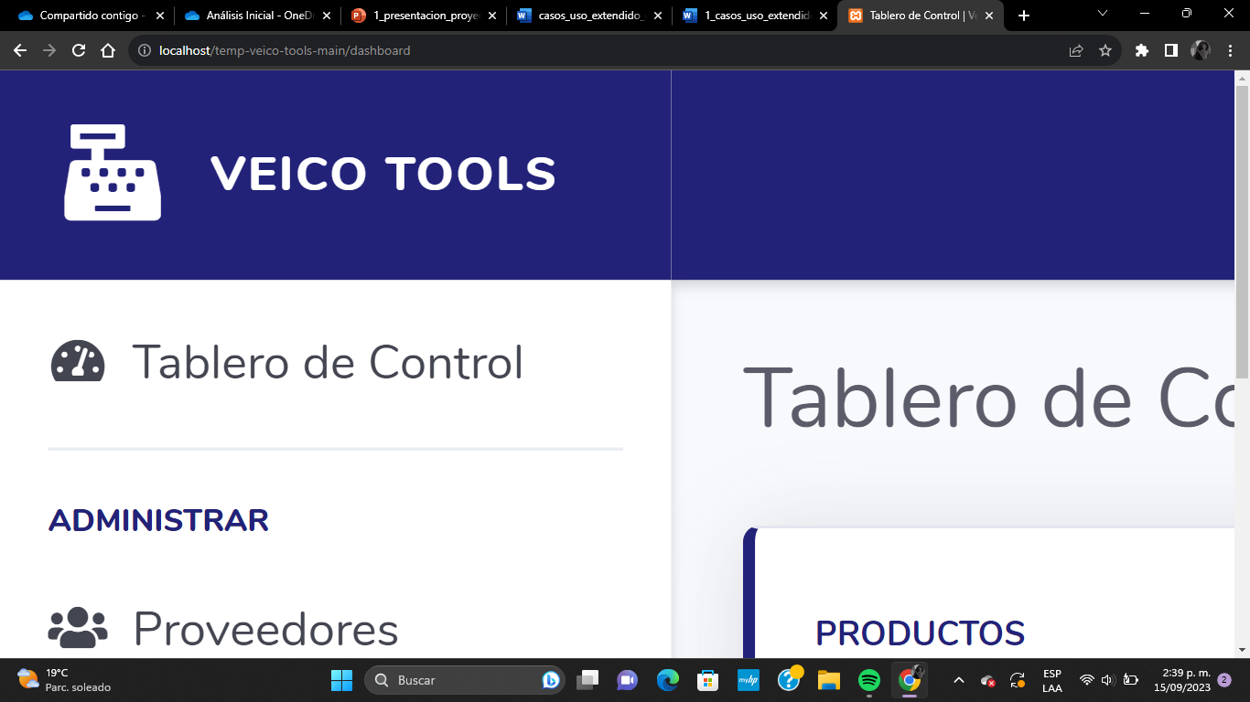
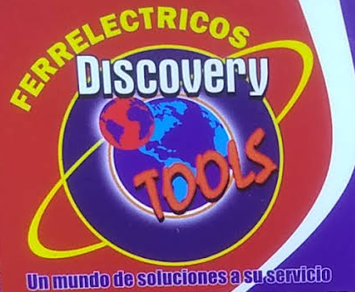
Sistema de Información Web
Veico Tools

Slide 2

VEICO
Luisanys Paola Granadillo Pereira
María Camila Barragán Pantoja
Servicio Nacional de Aprendizaje –SENA, Centro de Electricidad Electrónica y Telecomunicaciones
Técnico en Programación de Software - TPS, Primer Trimestre
Instructor Albeiro Ramos
Bogotá, 25 de Junio de 2023
Notes:
R

Slide 3
VEICO Tools
Problema
Objetivos
Justificación
Alcance
Delimitación
Entregables Trimestre

Slide 4

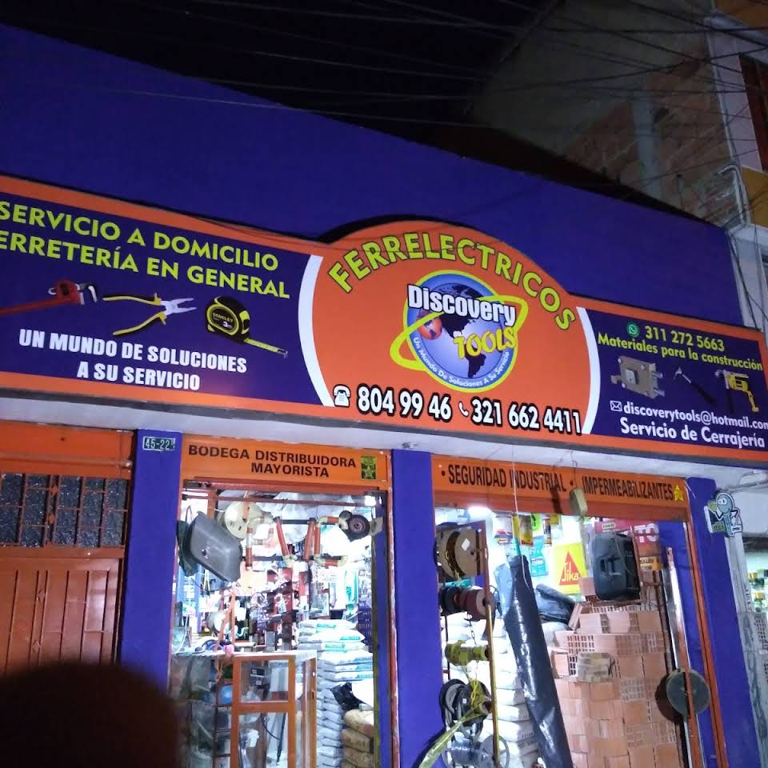
Introducción
Negocio del sector de
la construcción (Venta y cotización de artículos de ferretería y electrónica) con trayectoria de 13 años en el área de Casablanca.

Slide 5
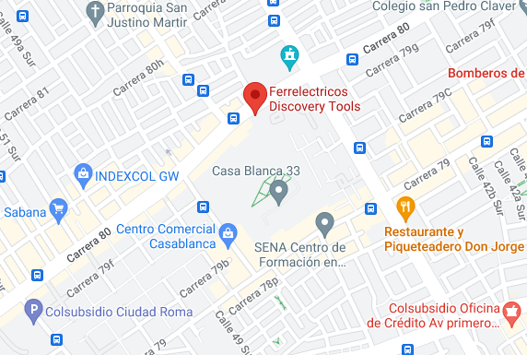
Ubicación
Discovery Tools es un negocio distribuidor de herramientas y material de construcción ubicada en el sector de Casablanca en Kennedy dirigido por el conciudadano Yovanny Forero desde el 2010 contribuyendo al sector económico minorista de la construcción.

Slide 6

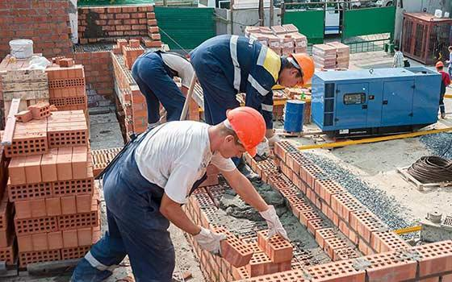
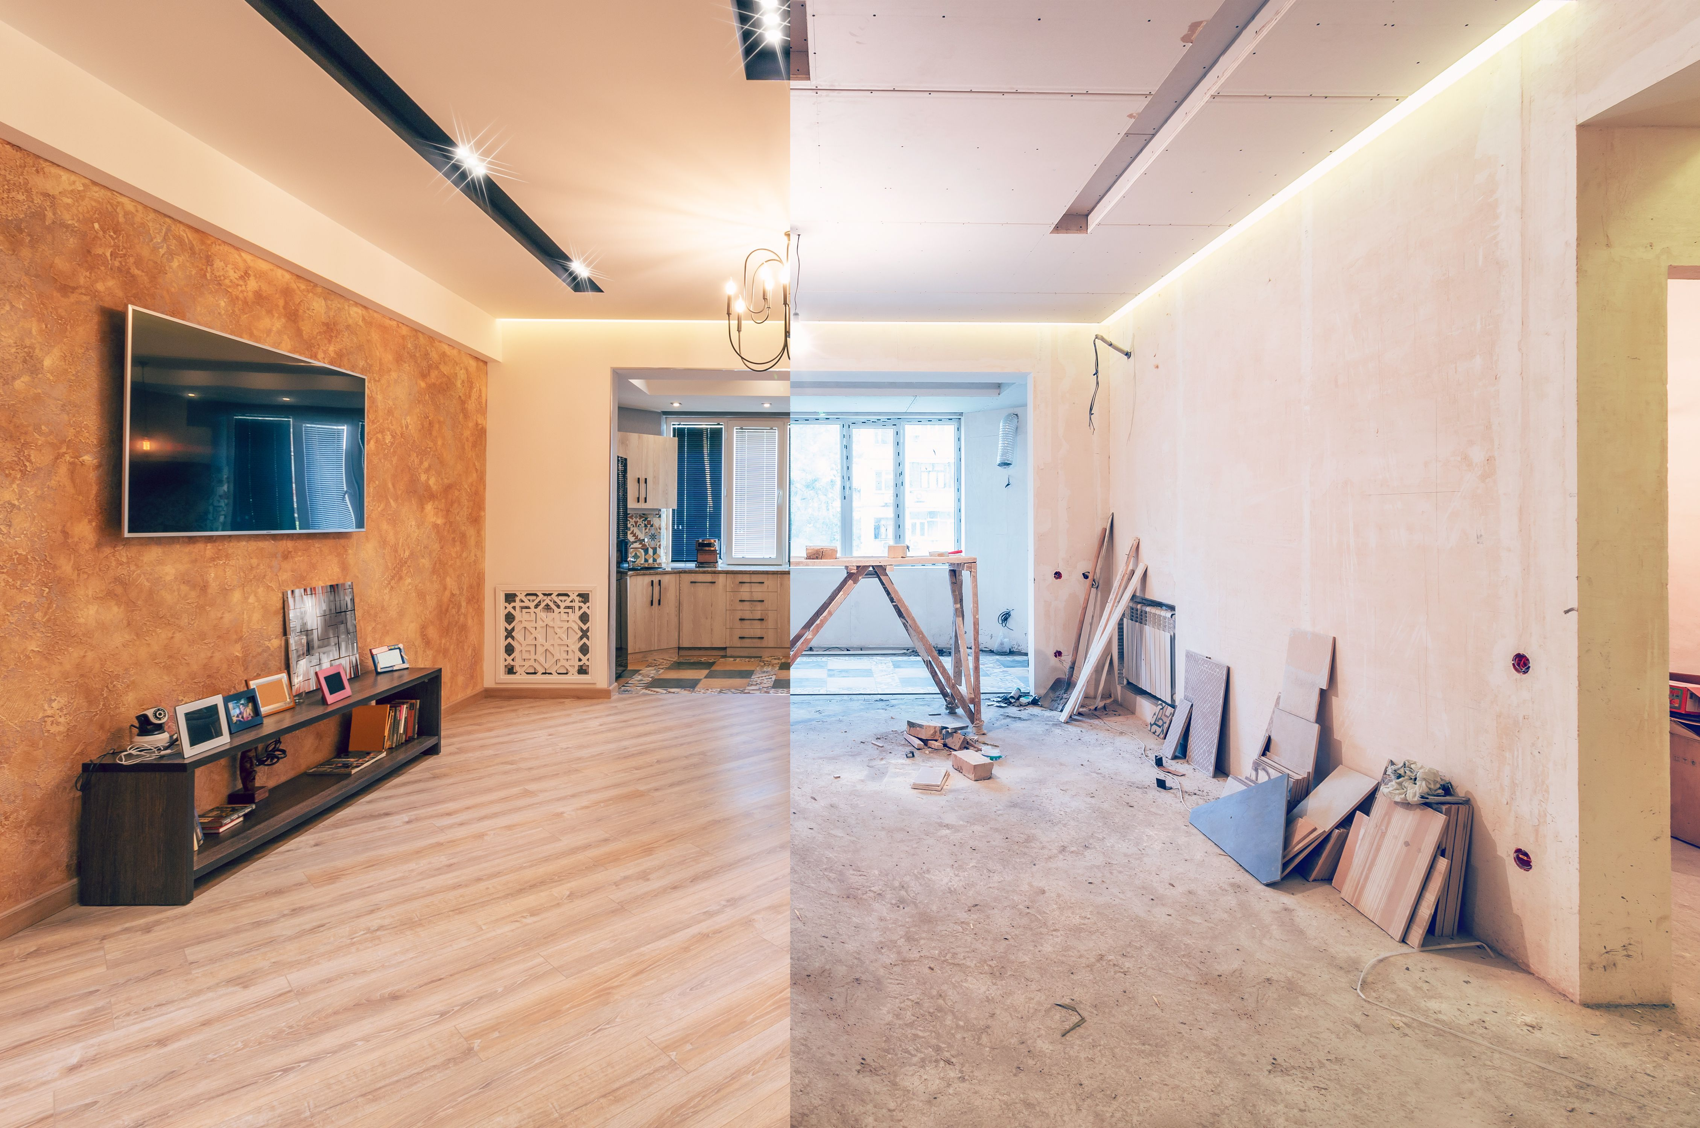


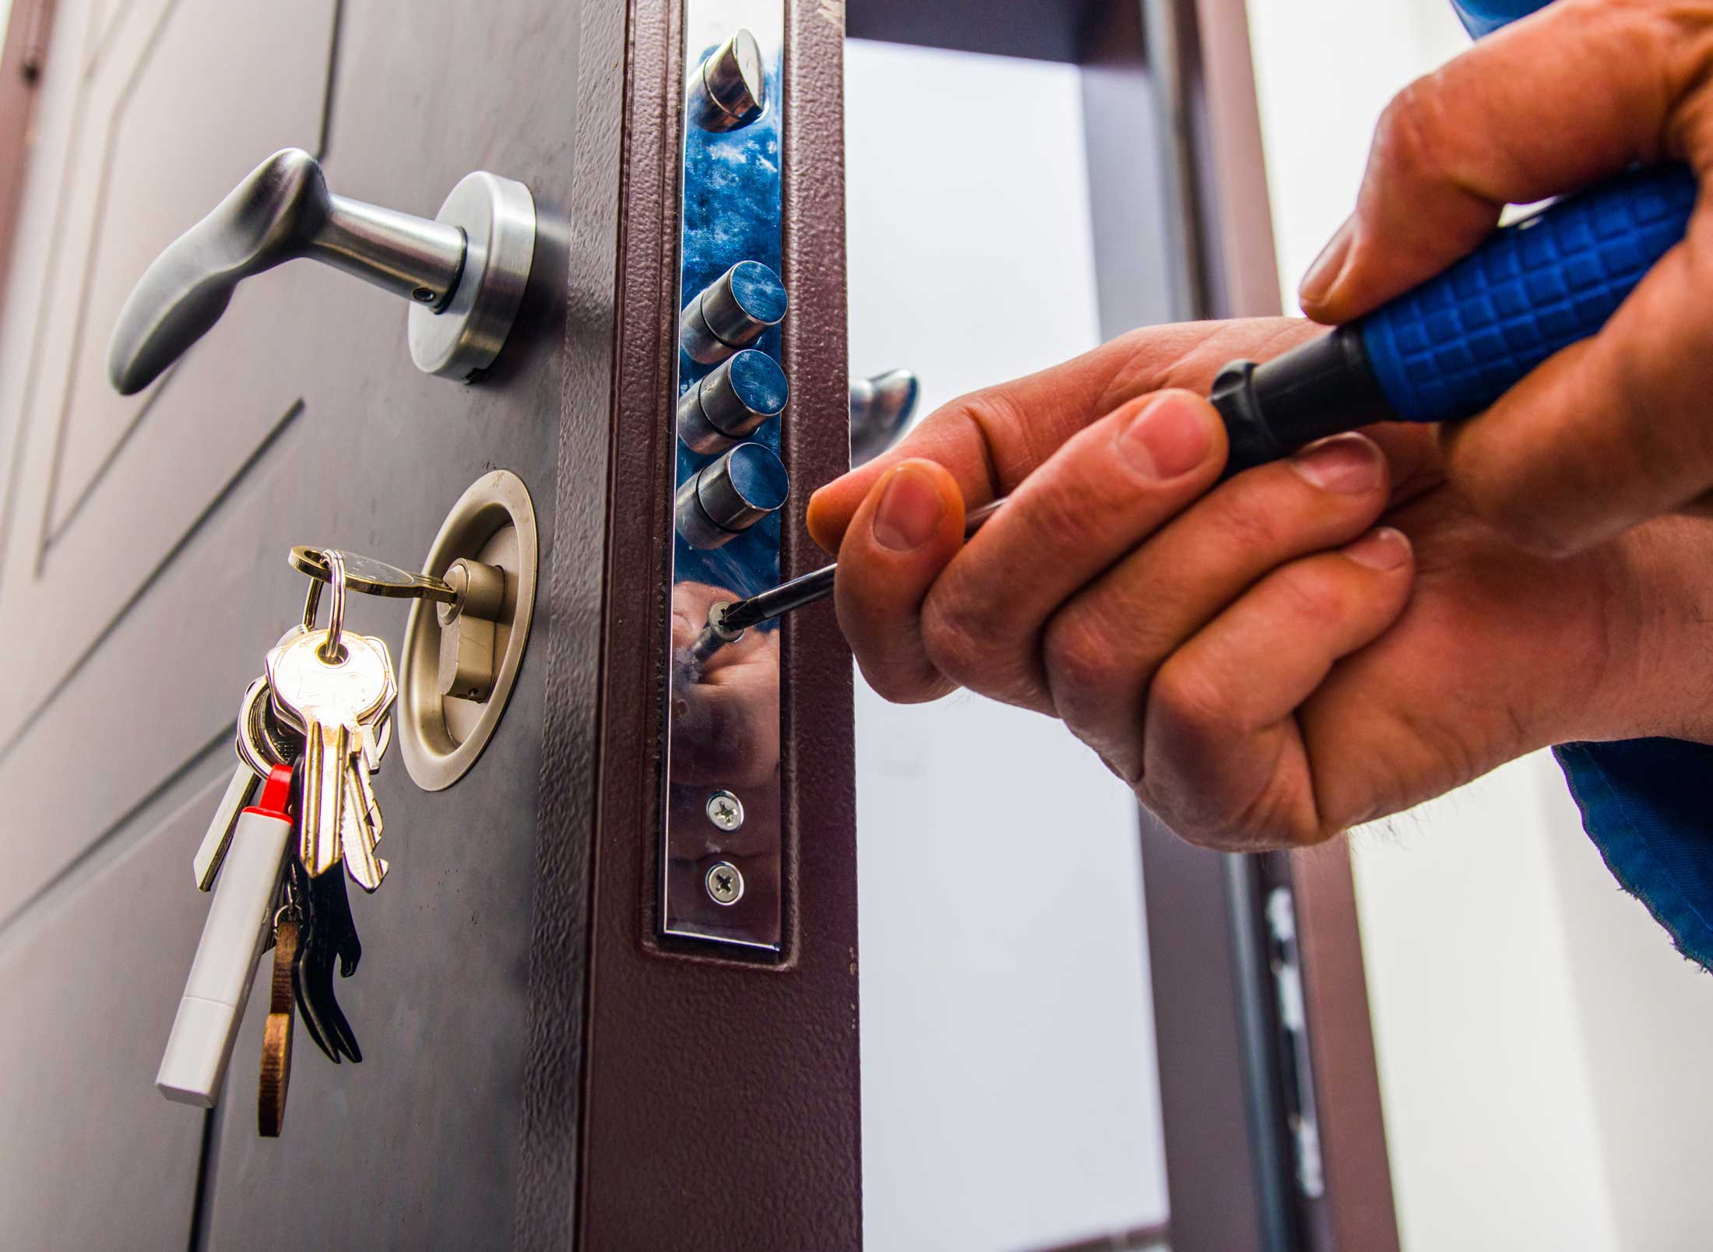
Público objetivo y oferta
Bricolaje
Mampostería
Plomería
Electricidad
Bricolaje
Reacondicionamiento
Cerrajería
Accesorios y herramientas del sector ferreléctrico con una buena relación calidad-precio.
Asesoramiento técnico y personalizado a clientes.

Slide 7
Problema
Necesidades encontradas:
Cotización de productos: Tener referencias de diferentes proveedores, actualizado con precios competitivos. (diagrama)
Inventario: Cuáles Productos hacen falta para tener un inventario organizado, actualmente se realiza un conteo físico. (diagrama)
Venta: Tener conocimiento de los productos con más demanda y un conteo diario de unidades vendidas. (diagrama)

Slide 8
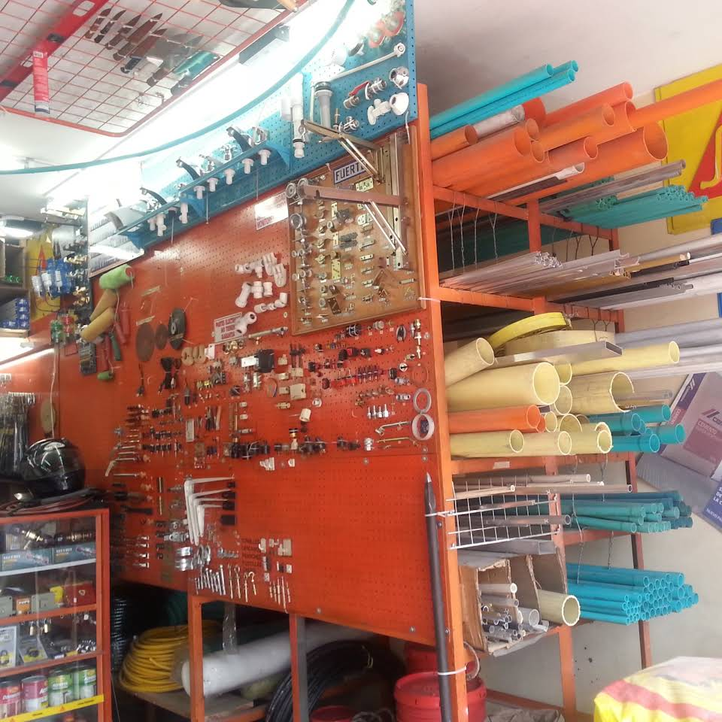
Objetivo General
Desarrollar el Sistema de Información Web VEICO TOOLS para el apoyo en los procesos de cotización de mercancía, inventario y venta de los productos para negocios del sector de ferreléctricos como Discovery Tools.
Objetivo Específicos
Gestionar los reportes gráficos e impresos de las ventas de la Empresa.
Gestionar los usuarios: Administrador y vendedor
Diseñar una interfaz de usuario intuitiva y fácil de usar para la cotización de mercancía, gestión del inventario y ventas de manera más efectiva.
Desarrollar una base de datos para almacenar información detallada sobre el inventario de productos incluyendo la cantidad, los precios de venta y la información del proveedor.
Integrar herramientas de análisis de datos para proporcionar a los usuarios información útil sobre la tendencia de ventas, la demanda de productos y niveles de inventario para tomar decisiones beneficiosas para el negocio.

Slide 9
Justificación
Un sistema de información eficiente y de fácil uso promoviendo que en Ferreléctricos Discovery Tools y negocios del mismo sector comercial puedan recopilar, procesar, almacenar y presentar datos de:
Administración de proveedores con información ordenada e actualizada que facilite la comunicación entre Administrador y Proveedor, logrando así ampliar opciones de compra de inventario con sus respectivas referencias de compra. Además, conocer con anticipación la falta de existencia en la mercancía para evitar la falta de oferta en estas. (diagrama de casos de uso).
Inventarios con registros clasificados por categorías que permita la localización de los productos de manera optimizada para el proceso de venta efectiva y responder a las demandas al igual que producto acorde a las tendencias actuales del mercado.
Ventas, al administrar información de las ventas enunciadas diarias, semanales y mensuales que faciliten la identificación de los patrones de compra y preferencias de los clientes.
(Diagrama de clases)

Slide 10
Alcance
Automatización del proceso de cotización de mercancías, clasificación del inventario y control de ventas y compras de productos
Mayor control y gestión en los procesos de compras y ventas
Qué NO hace el Sistema: no es usado por el cliente, no permite chat con proveedores, ayuda en la contabilidad de la empresa sin reemplazar a la persona encargada

Slide 11
Tecnologías y componentes utilizados
Arquitectura de software:
Diseño de vista: HTML, CSS, JavaScript (chart.js, daterangepicker.js, datatable.js, jquery) y Bootstrap 4 (sb-Admin-2) (Frontend)
Controlador y funcionalidad del sistema y su base de datos:
PHP con Codeigniter y Base de datos MYSQL (Backend).
Patrones de diseño: Modelo, Vista, Controlador.

Slide 12
Cronograma
El proyecto un aproximado de 2 semanas, con recolecciones de datos, observación de los procesos realizados en la empresa, entrevistas, con la colaboración de nuestro equipo más la del dueño y el colaborador, entre otros colabores de la empresa

Slide 13
Entregables Proyecto Formativo por Trimestre
Primer Trimestre
Plan de Proyecto
Levantamiento de Información
Diagrama de Procesos
IEEE-830 o Historias de Usuario
Diagrama Casos de Uso
Casos de Uso Extendido
Diagrama de Clases
Prototipo No Funcional
Patrón de Diseño
Entregables
Tercer Trimestre
Planeación de Pruebas
Ejecución de Pruebas
Entregables
Quinto Trimestre
Manual de Usuario
Sistema de Información Web – Remoto
Entregables
Cuarto Trimestre
Segundo Trimestre
Manual de Instalación
Configuración del Servidor de Aplicaciones
Configuración del Servidor de BBDD
Entregables
Modelo Entidad Relación
Modelo Relacional
Diccionario de Datos
Script de la BBDD
Sentencias DDL
Consultas DML
Automatización de la BBDD
Sistema de Información Web - Local
Entregables

